Slide 1
Projeto Final de MLPIII
Grupo:
Victor Fernandes Bessa
Yuri Barbosa Santos

Slide 2
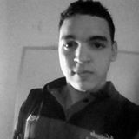

Projeto Final de MLPIII

Slide 3
Experiências
Uso do livro: Use a Cabeça e Deitel
Apostilas da Caelum
Site DevMedia

Slide 4
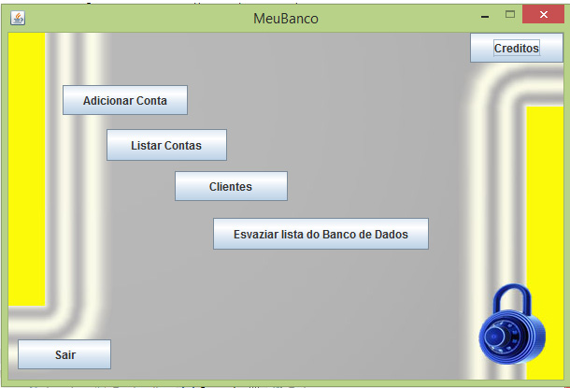
O programa

Slide 5
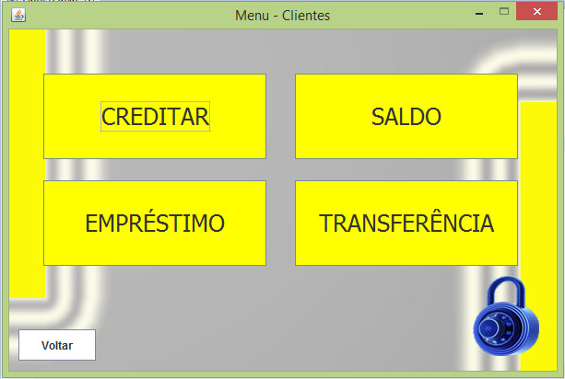
Requisito especial:

